Slide 1
Société Polynésienne des Eaux
Black-Out MOOREA du 21 janvier 2025
Histoire d’une crise majeure d’alimentation en eau sur un territoire isolé
Cyrille Hammouda
Directeur Technique, Métiers et Performance
Région Outre-Mer
|

Slide 2
BLACK-OUT Electrique MOOREA - 21 au 25 janvier2025 - ua apehia te mea ino roa ' ' e

Slide 3
Contexte
1.

Slide 4
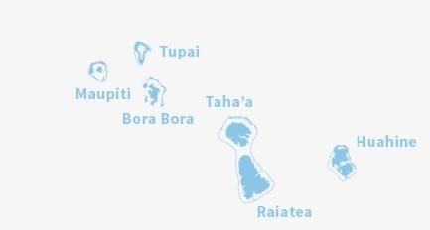
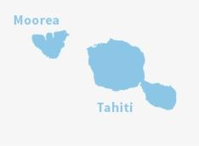
La Polynésienne des Eaux en chiffres
186 collaborateurs
100 contrats : Eau, Asst et Electricité
23 000 Clients eau et assainissement
78 usines eau et assainissement
4 sites principaux

Slide 5
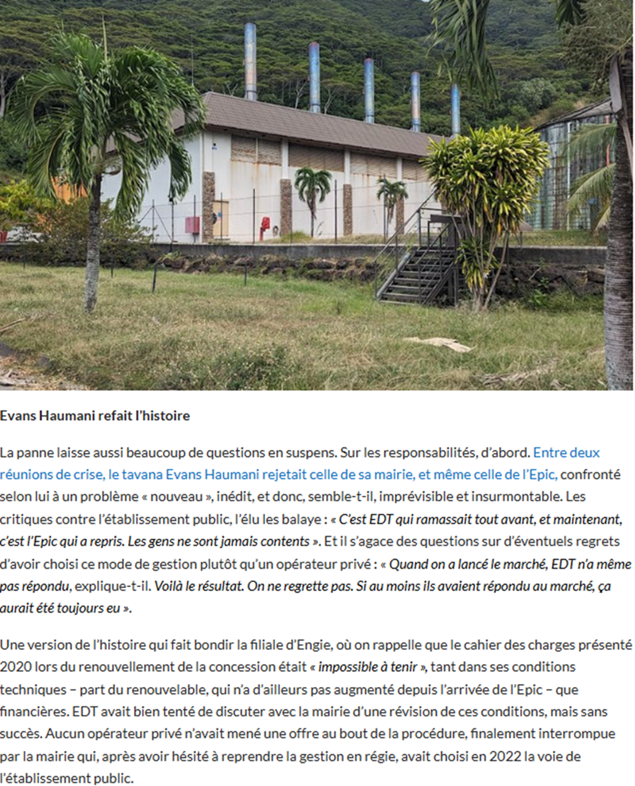
Historique
Transfert de la gestion du service d’électricité de l’île de Moorea d’une structure privée vers une structure parapublique.
Transfert des compétences et démarrage du service complexe.
Conséquence
Maintenance des groupes électrogènes mal assurée qui a conduit au bout de deux ans à un black-out général de 24 heures sur l’ensemble de l’île.
Un territoire qui ambitionne un « développement économique et social dans un environnement durable pour [ses] populations » dans « le respect de la nature et de [son] patrimoine identitaire ».
« Depuis mardi 21 janvier à 18 heures, une panne générale d'électricité affecte l'ensemble de l'île de Moorea. Les équipes techniques poursuivent leurs efforts pour identifier l'origine de la panne et rétablir le courant dans les meilleurs délais »

Slide 6
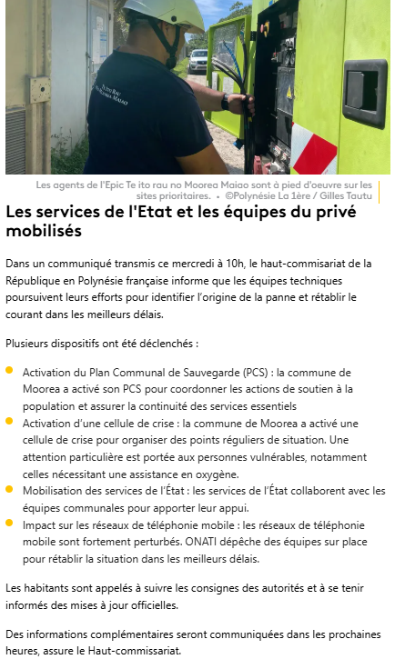
Le BLACKOUT
2.

Slide 7
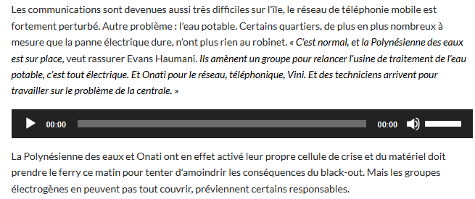
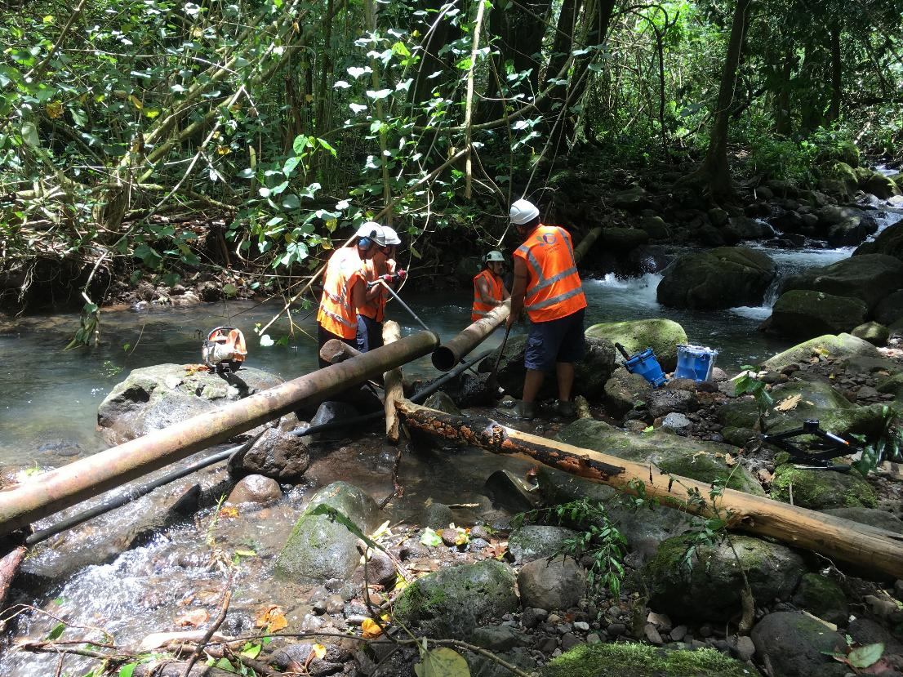
Les conséquences
3.

Slide 8
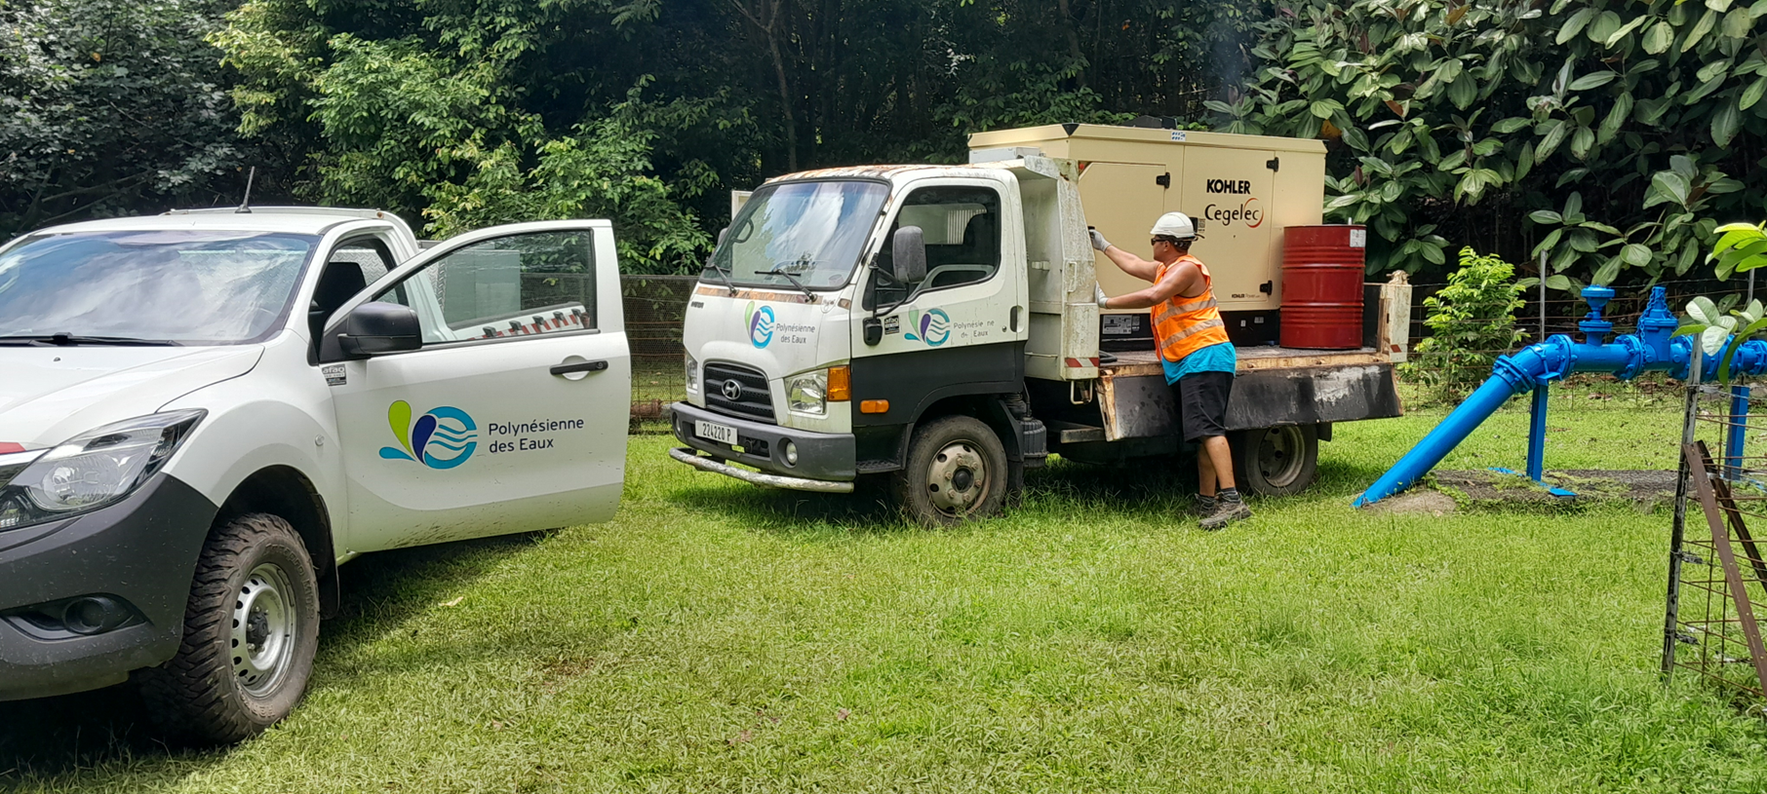
La gestion de crise
4.
Ouverture de la cellule de crise de la Polynésienne des Eaux.
Responsable d’agence intégré à la cellule de crise de la Commune de Moorea.
Directeur technique intégré à la cellule de crise du Haut commissariat.
Analyses de la situation :
Réservoirs niveau bas,
Pertes des communications avec les sites distants, communications maintenues entre Papeete et l’agence de Moorea,
Analyses des sites et des puissances,
Envoi de 4 groupes électrogènes de secours de Tahiti vers Moorea et mise en place sur les 4 principaux sites de production. Retour à la normale moins de 24h après le début du black-out.

Slide 9
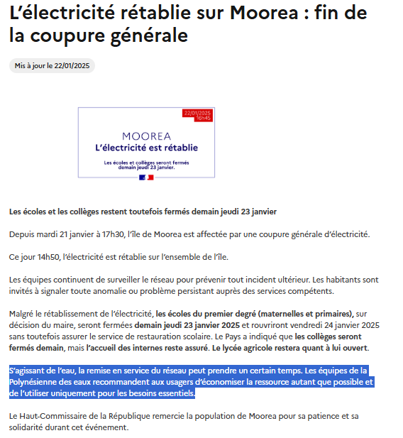
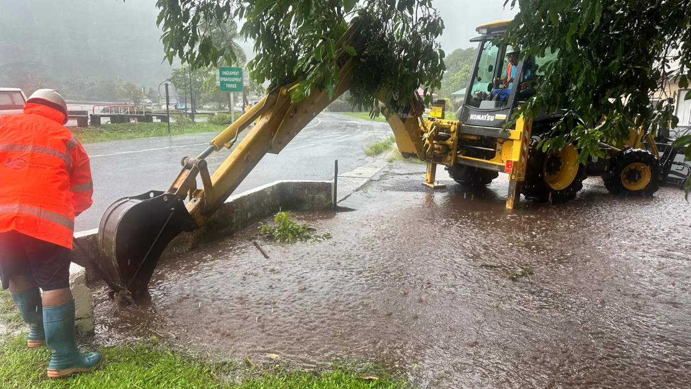
La gestion de crise continue…après la crise !

Slide 10
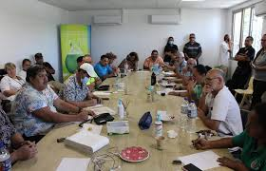
Les conditions de réussite
5.
Professionnalisme et engagement des équipes
Solidarité et support des équipes opérationnelles de Tahiti
Intégration du responsable local à la cellule de crise communale
Intégration à la cellule de crise du HC (discours cohérent et en phase avec celui du responsable local)
Organisation de la cellule de crise
Prise de relais avec l'astreinte nationale pour éviter d'avoir à passer trop de temps
Bonne gestion des media (intervention ni trop tôt, ni trop tard) et discours du Dcom bien adapté.
Bonne gestion de la communication FB (ni trop, ni pas assez) avec mise à jour régulière des informations. La Com a répondu à tous les postes des usagers. Point très positif !
Bonne gestion des heures travaillées par les équipes locales.
Heureusement que l'incident est arrivé en semaine.
Les agents avaient étudié en amont les besoins. A permis de savoir rapidement ce dont nous avions besoin pour consultation Cegelec (GE)

Slide 11
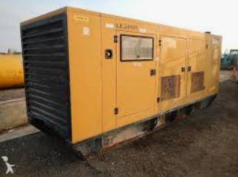
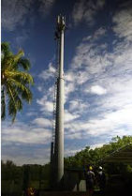
Les enseignements
6.
Difficulté sur les moyens de communication (entre personnels mais aussi technique - remontées TOPKAPI) - problème VINI (pas de 4G)
Limitation dans l'envoi de SMS – clientèle (3h)
Procédure de crise pas à jour - Numéro astreinte nationale pas à jour
Télégestion = Problème entre données TOPKAPI et Webserv TOPKAPI
La visualisation WebServ problématique. Nombreux graphiques non visualisables
Difficulté à mobiliser les GE si incident en week-end.

